Slide 1


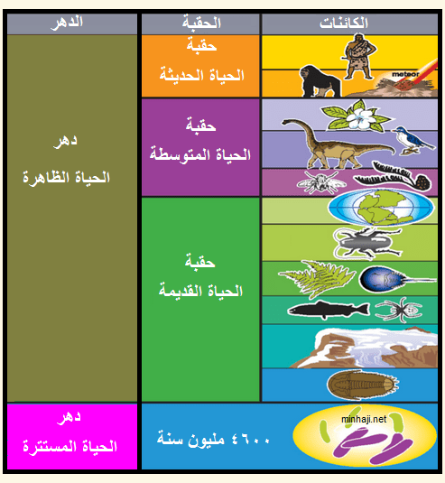
المادة : العلوم
الصف : السابع
الوحدة الأولى : الأرض
الدرس الثاني : سلم الزمن الجيولوجي
من صفحة 15 الى صفحة 16
معلمة المادة : هبة سوداح

Slide 2
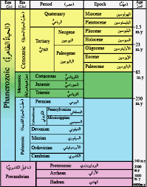
سلم الزمن الجيولوجي
سجل صخري للأرض يظهر تاريخها الطويل ويوضحه

Slide 3
أسس تقسيم سلم الزمن الجيولوجي
بدأ تقسيم سلم الزمن الجيولوجي منذ نشأة الأرض حتى الآن .
قسم من الأقدم إلى الأحدث .
قسم حسب العمر النسبي .
قسم إلى ( دهور , حقب , عصور , أعمار ) .
قسم اعتمادا على :
الأحداث الجيولوجية التي أثرت في القشرة الأرضية .
الكائنات الحية التي سادت في كل وحدة زمنية.
أعمار الصخور.

